Slide 1
不定跳查询优化 初步实现
Baxujin
24/4/3

Slide 2
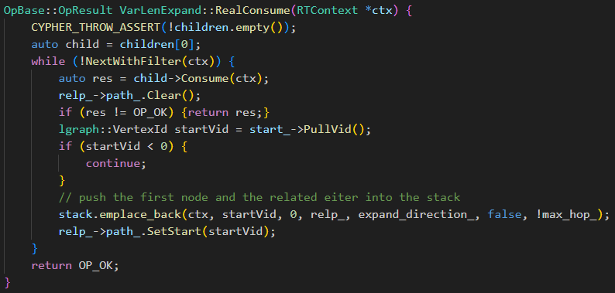
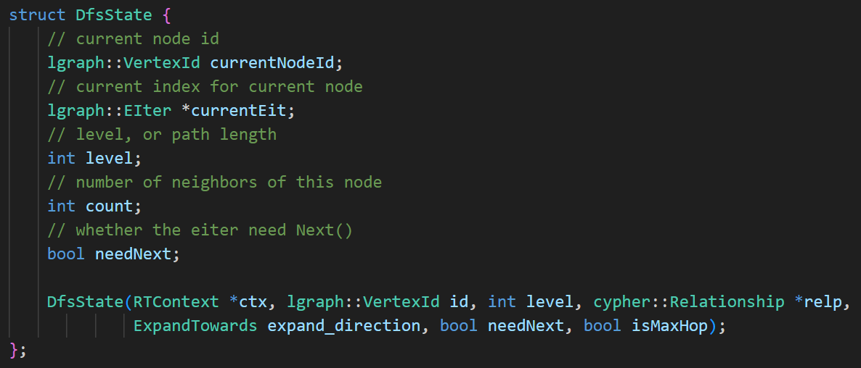
解决方案 step1
重写op_var_len_expand算子。采用非递归DFS方案实现，手动维护一个状态栈，其中存放当前访问到的点，相应的边迭代器（也就是已经获取的path）。当访问栈顶元素时，只要迭代器有效就继续入栈，无效则弹出，利用迭代器继续访问下一条边。当找到一条path满足长度约束时，直接返回，下一次重新回到算子时，栈非空，所以可以继续寻找。
替代原算子实现，并通过验证。

Slide 3
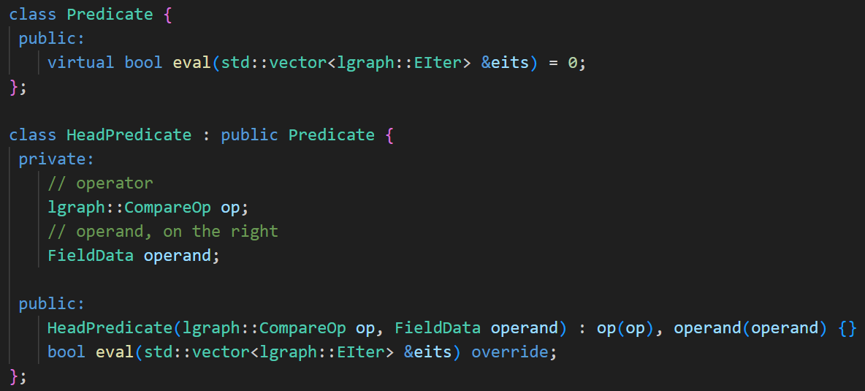
解决方案 step2
完成rule edge_filter_pushdown_varlenexpand.
在push down edge filter的基础上修改实现，首先定位到op_filter->op_var_len_expand的结构，扫描filter将其中的条件，按照作用在边上与否分离，再将与不定跳有关的条件pushdown到算子中解析。
算子解析filter，对作用在path.timestamp上的6种函数filter，分别处理。构建Predicate类，用于不同子类对应不同函数类型，其中保存比较运算符以及操作数。

Slide 4
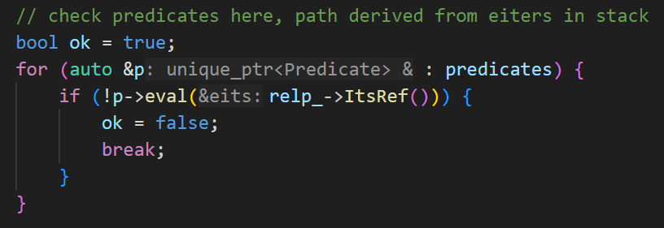
解决方案 step3
在step1的基础上修改，在每次入栈后，运行检查，只有通过所有条件的path才会保留。一旦发现当前已经不满足条件了，如升序降序或者最大值最小值要求等，那么执行出栈和continue的操作，搜索当前点的下一条边，起到了提前过滤的作用。
设计没有采用增量维护的方式，而是每一次会检查当前path的所有边，例如：要求最小值在某个范围内，就全部扫描找到最小值，再判断是否满足条件。好处在于可以方便迁移到难以实现增量维护的条件要求。

Slide 5
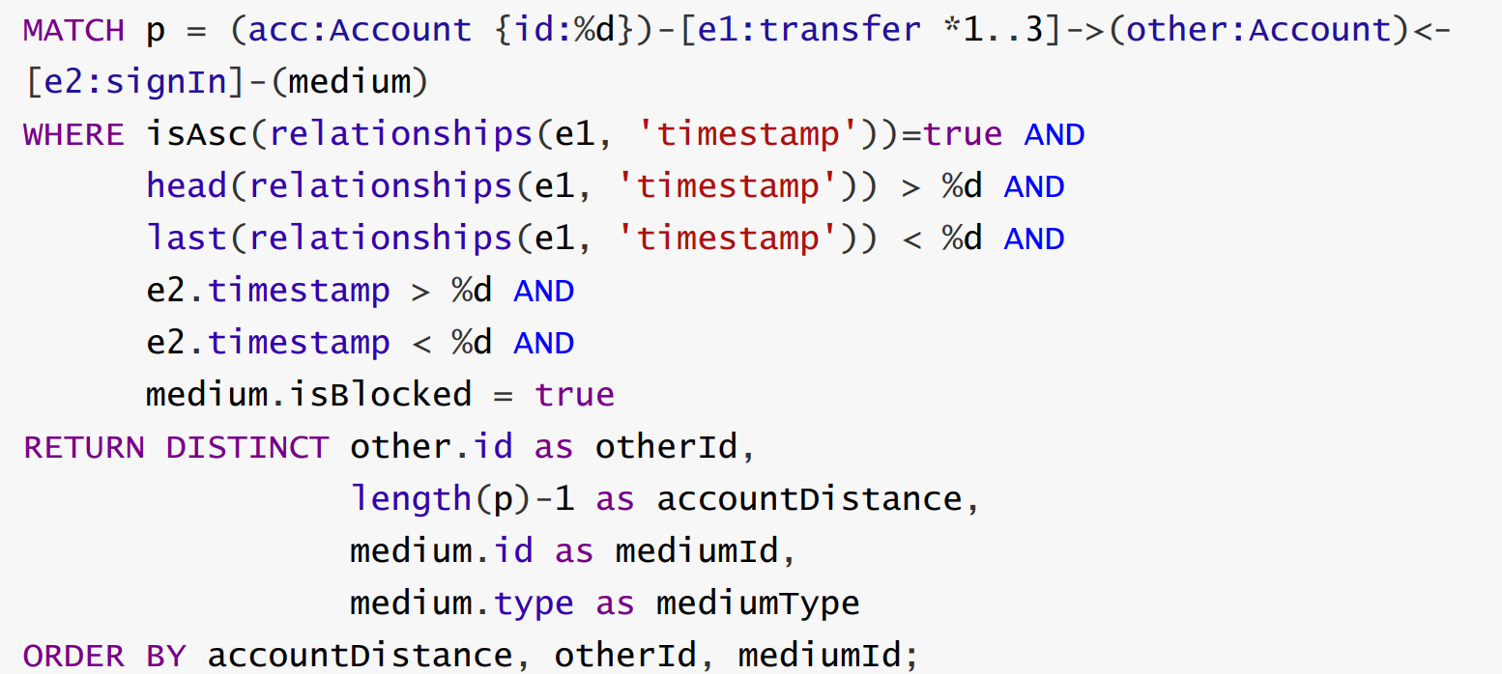
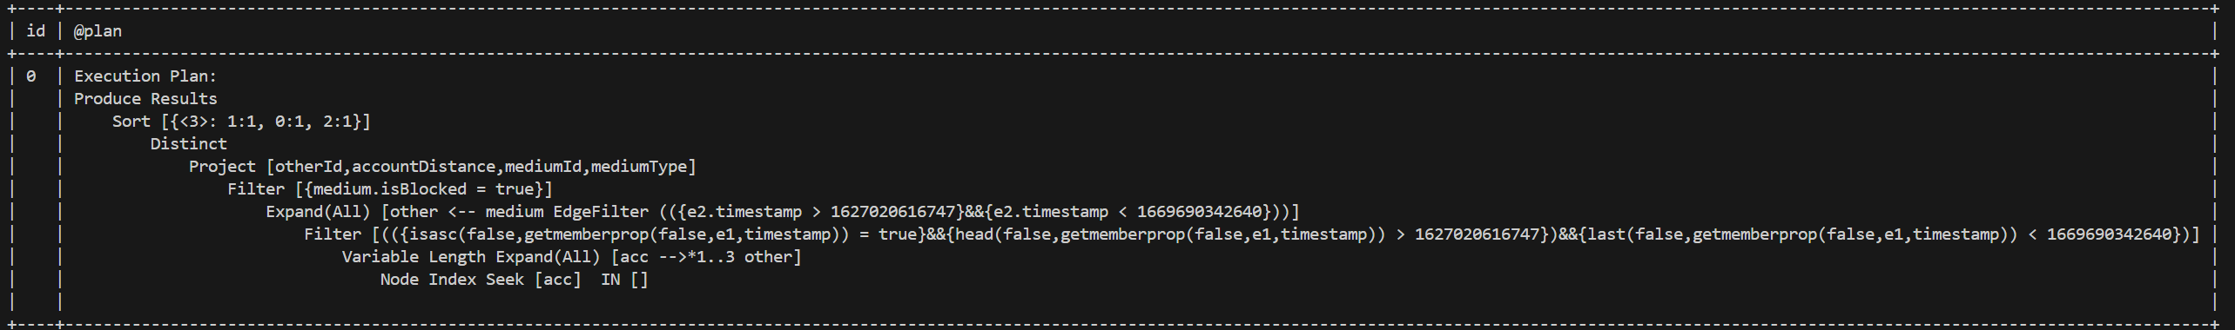
CR1
Previous Plan:

Slide 6
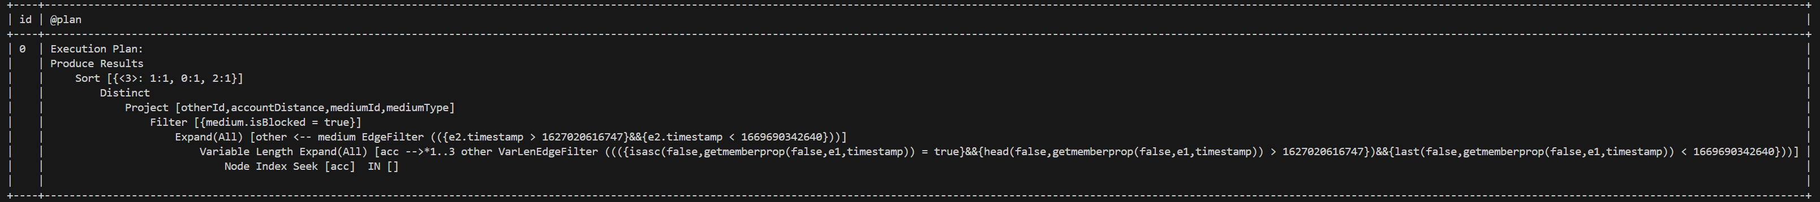
CR1
Current Plan:

Slide 7
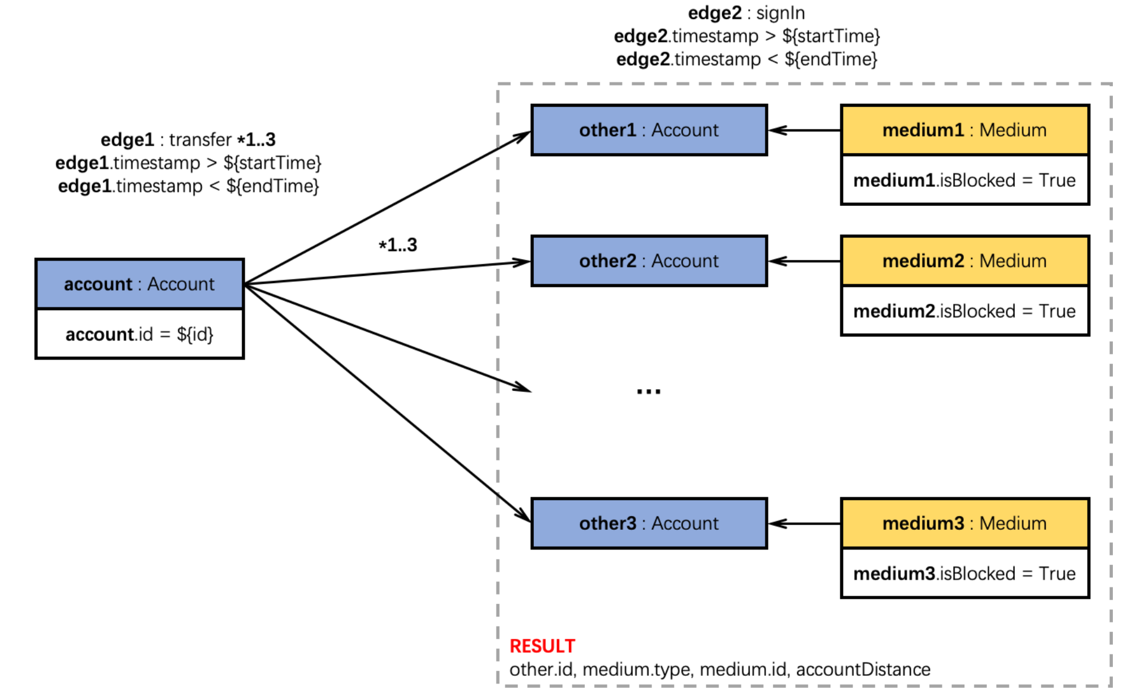
CR1
Filter after VarLenExpand | VarLenExpand with Filter
0.00407s | 0.00312s

Slide 8
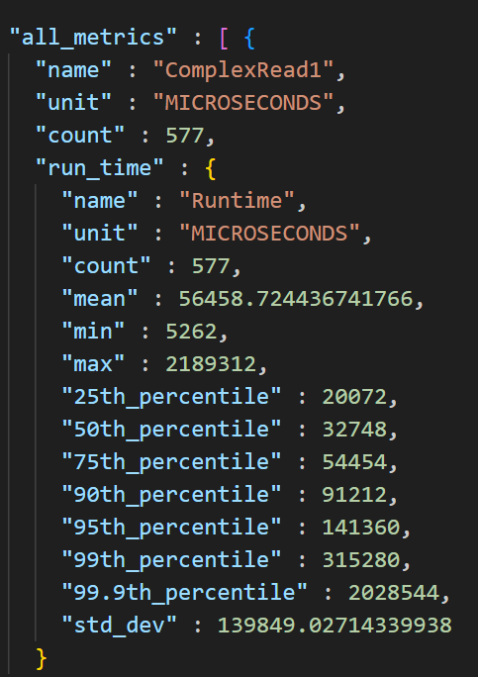
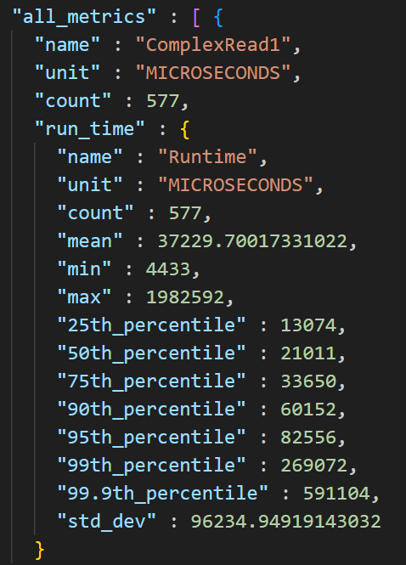
CR1

Slide 9
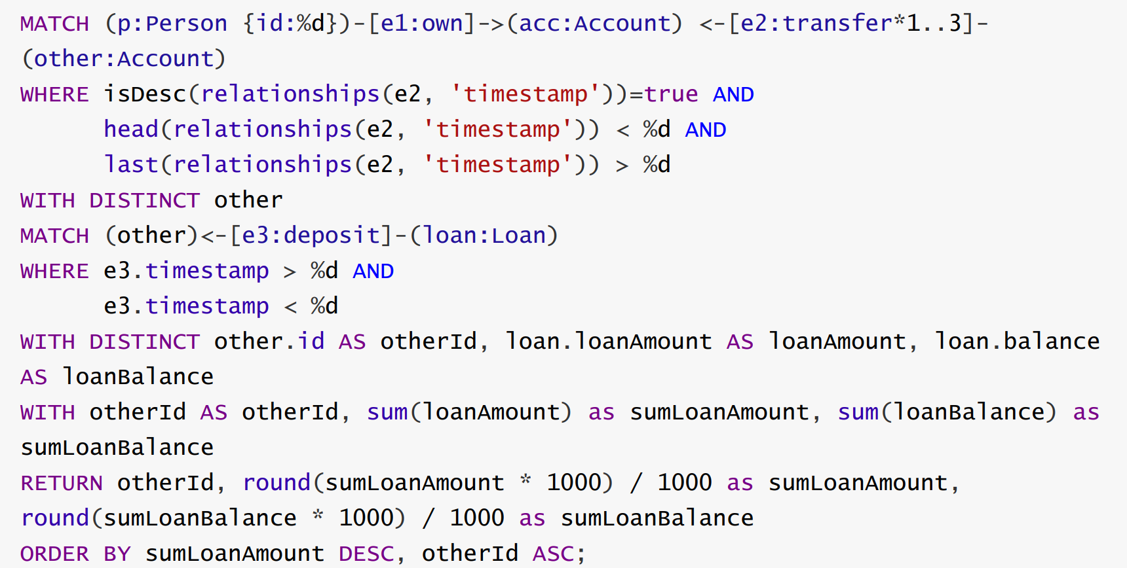
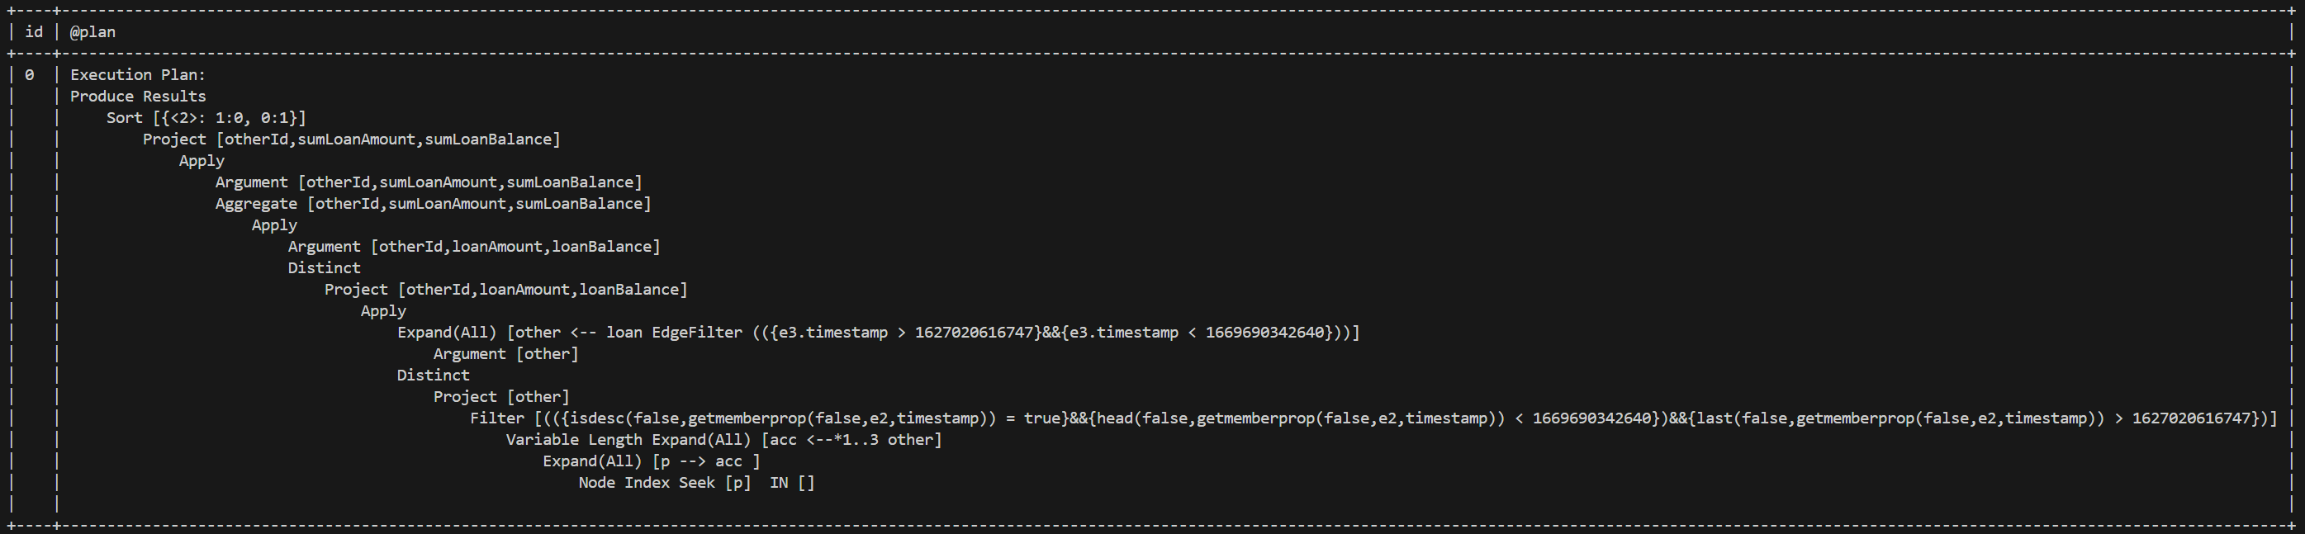
CR2
Previous Plan:

Slide 10
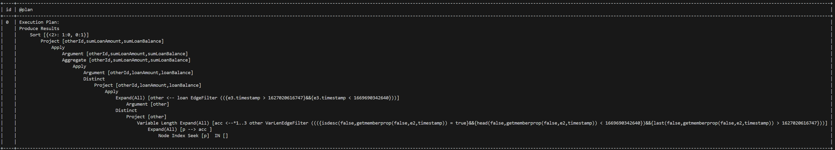
CR2

Slide 11
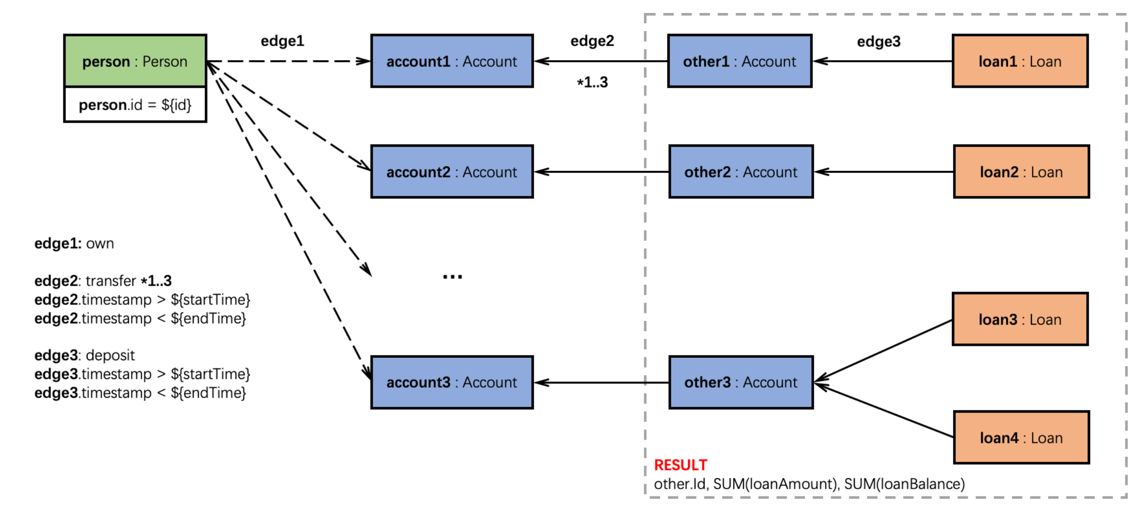
CR2
Filter after VarLenExpand | VarLenExpand with Filter
0.0189s | 0.0109s

Slide 12
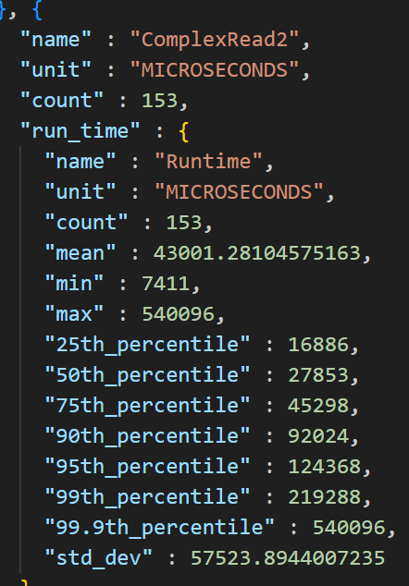
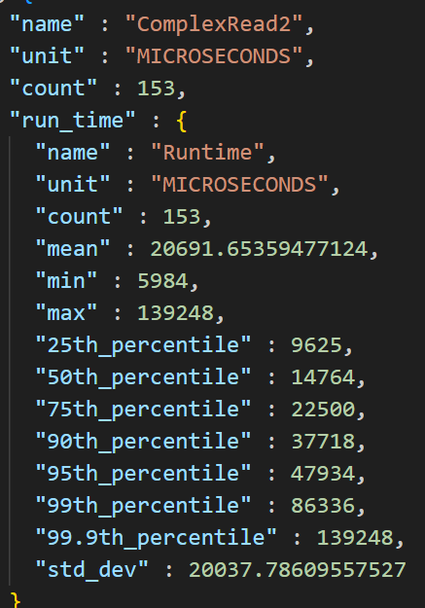
CR2

Slide 13
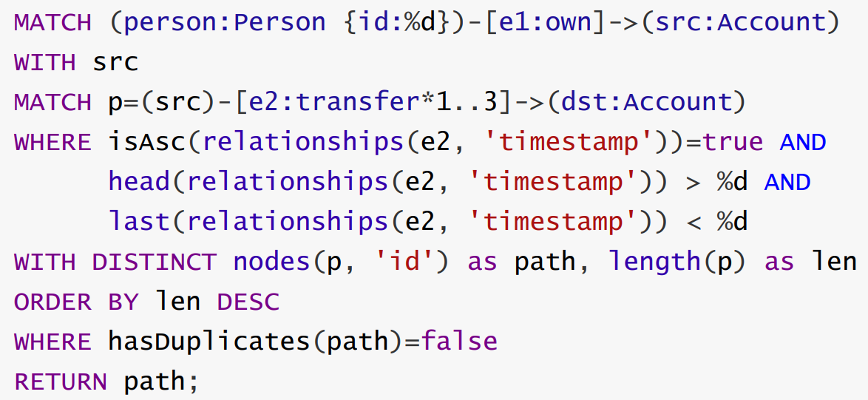
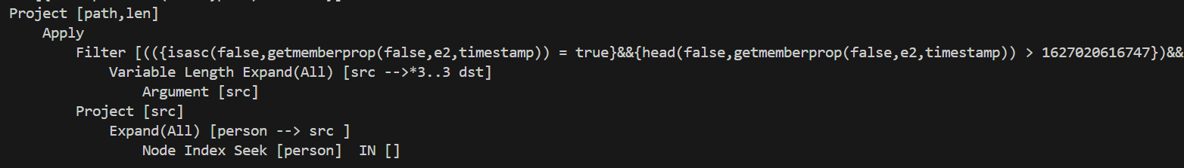
CR5
Previous Plan:

Slide 14
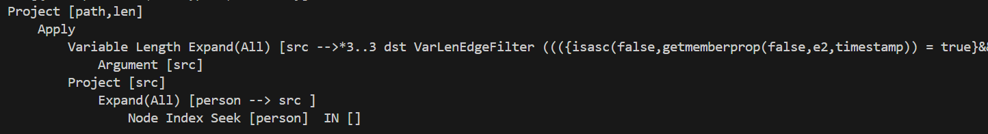
CR5

Slide 15
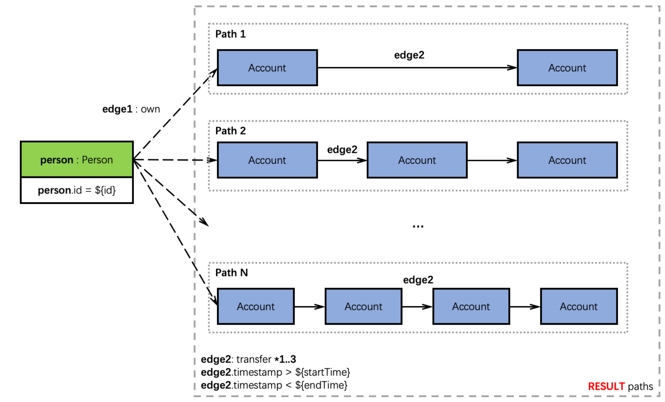
CR5
Filter after VarLenExpand | VarLenExpand with Filter
0.00398s | 0.00283s

Slide 16
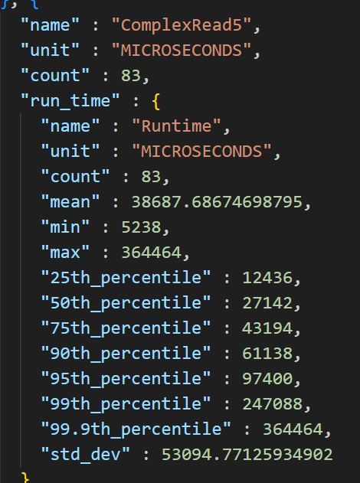
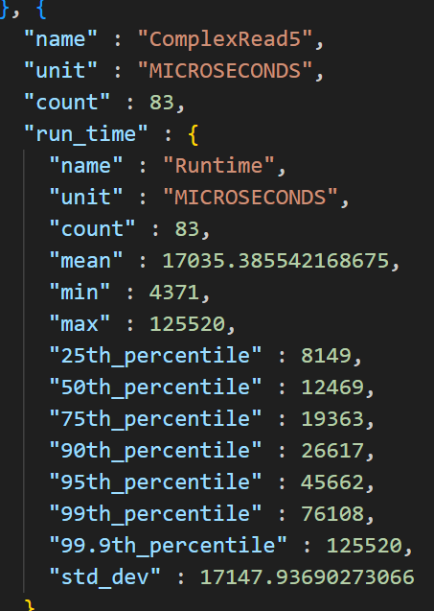
CR5

Slide 17
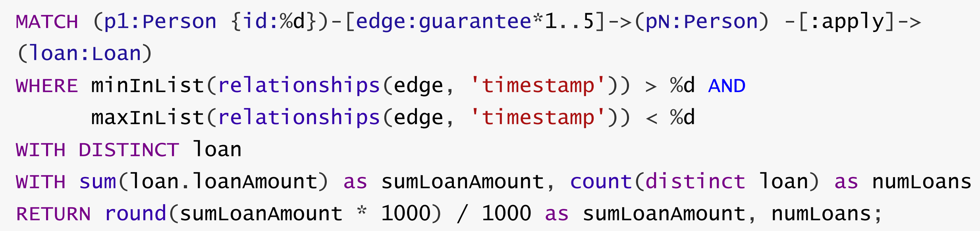
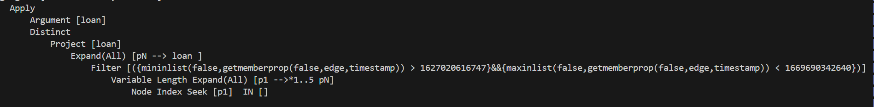
CR11
Previous Plan:

Slide 18
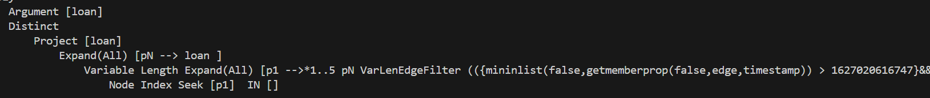
CR11

Slide 19
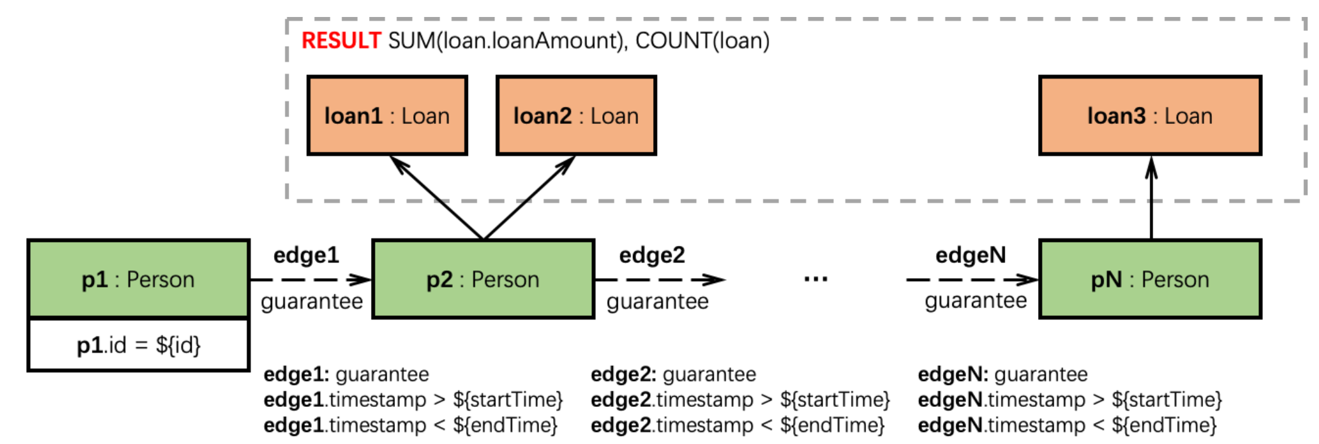
CR11
Filter after VarLenExpand | VarLenExpand with Filter
0.00135s | 0.00145s

Slide 20
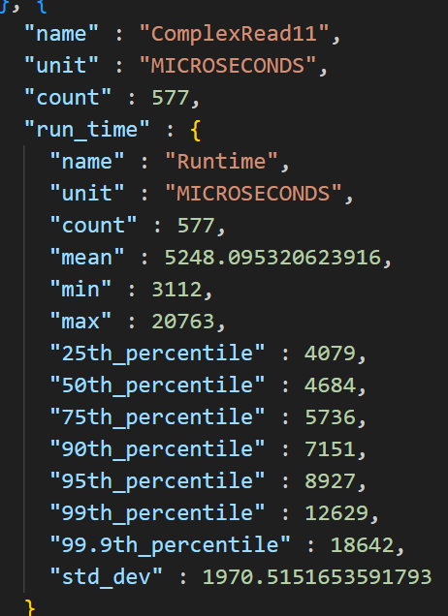
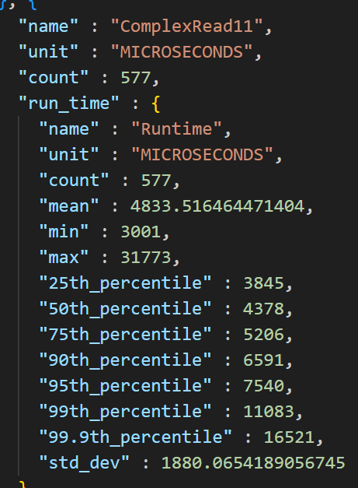
CR11

Slide 21
Throughput
Filter after VarLenExpand | VarLenExpand with Filter
125 | 145

Slide 22
参考指标
定义
定义一个指标，能够用来证明该方案边剪枝边搜索的优化性能。
体现为使用该方案能够提早删除的path的数量。
统计方案
1. 定位到op_var_len_expand算子上一层的Filter算子
2. 将Filter算子按照条件和path有无关联与否，拆分条件为两个Filter，上层为path无关Filter，下层为path相关Filter
3. 在下层path相关Filter中，统计接收的输入和输出数量，记录对于不同的不定跳query，因为与path相关的Filter条件过滤而减少数量

Slide 23
算法思路 增加rule下推filter
目的 当前rule框架下，会生成一个扩展所有满足上述要求3的path，随后使用上层filter算子过滤，筛选出符合条件的path，这样执行会生成大量中间结果，浪费资源。
希望能够实现一边expand一边使用filter筛选，通过在当前rbo框架下添加一条rule，将对varlen上的约束条件filter下推到算子op_var_len_expand中，记录下filter使用的函数，以及需要处理的对象。
计划实现 1. 增加rule，采用结构记录下filter中，与path相关的过滤条件。如果有剩余的条件，那么需要保留该filter算子，如果没有，那么可以删除该filter算子。
2. 记录过滤条件。根据优化场景分析，目前有四种需要处理的条件，定义四种不同的var_len_expand_predicate类。如果是head和last还需要记录下操作符和相应的操作数。
3. 记录下hop约束，这个在算子原本的实现中已经完成，需要考虑的是如何使用。

Slide 24
算法思路 修改算子边扩展边剪枝
目的 在算子op_var_len_expand中，会按照hop由小到大的顺序输出所有满足长度的path，但这些path中有大部分会被上层filter过滤，如果能够将约束条件下推到算子中处理，能够节约大部分开销。
计划实现 1. 设计一个数组，并且动态维护之，用于存储记录当前正在处理的node的指针。
2. 对于搜索的第一个结点，在加入数组前，检查有无head约束并判断是否要加入。
3. 在后续expand过程中，每当从当前数组最后一位的出边扩展时，加入数组前，判断当前边的时间戳和当前数组最后一位的记录下的时间戳的大小关系。首先需要检查是否满足升序降序顺序。其次，如果有，需要判断是否满足head约束条件，这是因为可能存在无长度上限约束的path。
4. 对于最大最小值约束，维护相应的最大最小值，在每次expand加入数组前检查约束。

Slide 25
计划实现
概念验证：自己实现框架，实现非递归DFS算法，带property的非递归DFS算法，带六种函数的非递归DFS算法 5天
统计指标：修改原tugraph-db框架，使获得能够优化的query的数量指标 2天
在tugraph-db框架中实现：
Rule实现：条件下推，设计好存储的结构 3天
算子修改：在tugraph-db框架中，完成算子修改并通过验证 4天
性能评估：2天

Slide 26
感谢倾听
Baxujin
24/03/20

